Slide 1
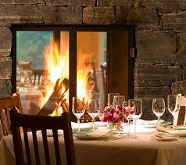
Capítulo 5B ¡Vamos a un restaurante!
Family Celebrations
Describing Family and friends
Ordering from a restaurant

Slide 2
El hombre
La mujer
El joven
La joven
Ahora
¿Algo más?
De nada
Otro/a
¡Qué + adjective!
Man
Woman
Young man
Young woman
Now
Anything else?
You’re welcome
Other/ another
How………….!

Slide 3
Alto/a
Bajo/a
Corto/a
Guapo/a
Joven
Largo/a
Viejo/a
Tall
Short (stature)
Short (length)
Good-looking
Young
Long
Old

Slide 4
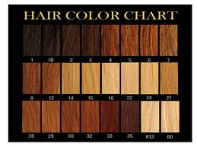
el pelo
canoso
castaño
negro
rubio
pelirrojo/a
Tener calor
Tener frío
Tener sueño
Hair
Gray
Brown
Black
Blond
Red-headed
To be warm
To be cold
To be sleepy

Slide 5
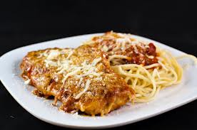
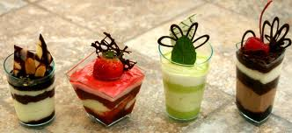
delicioso/a
desear
pedir (e=i)
el plato principal
de plato principal
el postre
de postre
rico/a
Delicious
To want
To order
Main dish
As a main dish
Dessert
For dessert
Rich/ tasty

Slide 6
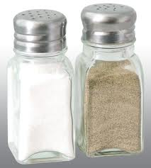
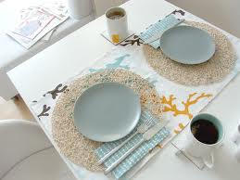
El azúcar
La cuchara
El chuchillo
La pimienta
El plato
La sal
la servilleta
La taza
El tendor
El vaso
Sugar
Spoon
Knife
Pepper
Plate/dish
Salt
Napkin
Cup
Fork
glass

Slide 7
El camarero
La camarera
La cuenta
El menú
Me falta(n)
Quisiera
Traer
Le traigo
¿me trae…?
Yo traigo
Waiter
Waitress
The check
The menu
I need
I would like
To bring
I will bring you
Will you bring me….?
I bring

Slide 8
Venir- to come (irregular)
Yo vengo | Nosotros venemos
Tú vienes | Vosotros venís
Ud. viene | Uds. vienen

